Slide 1
딥러닝 기반 흉부 X-Ray
폐질환 판독
2018110659 / 이인석

Slide 2
딥러닝 기반 흉부 X-Ray
폐질환 판독
*
개요
2.모델성능/Confusion Matrix

Slide 3
딥러닝 기반 흉부 X-Ray
폐질환 판독
01.
개요

Slide 4
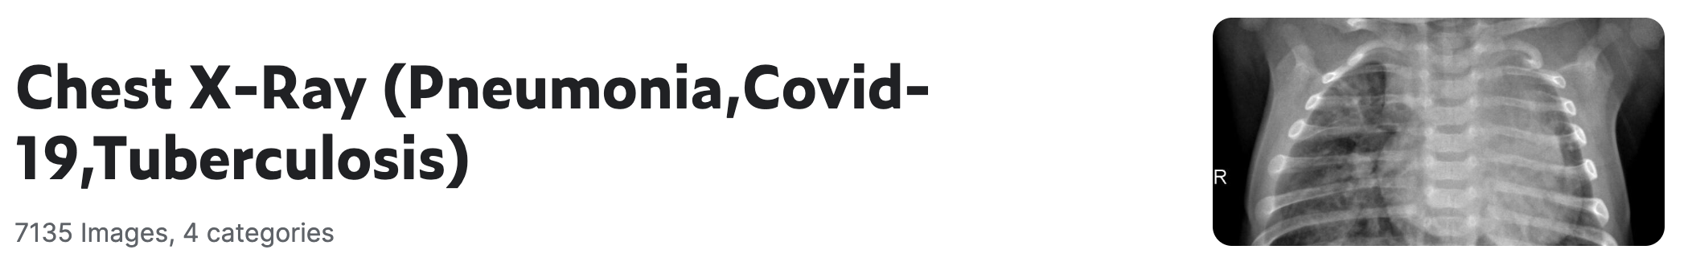
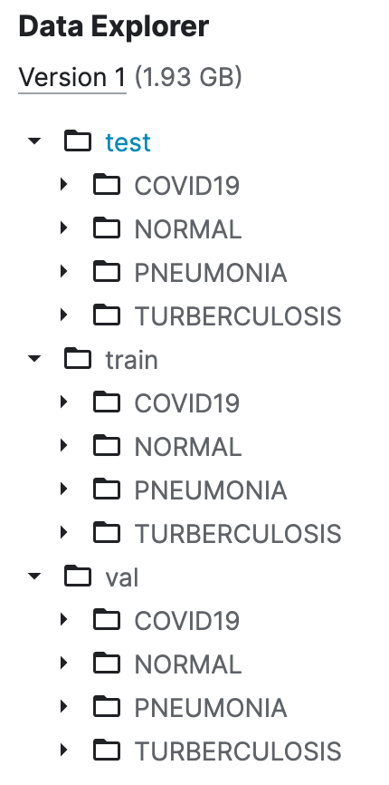
딥러닝 기반 흉부 X-Ray
폐질환 판독
Train : Test
= 8:1
(6365개의 train data, 775개의 test data)
데이터 수집

Slide 5
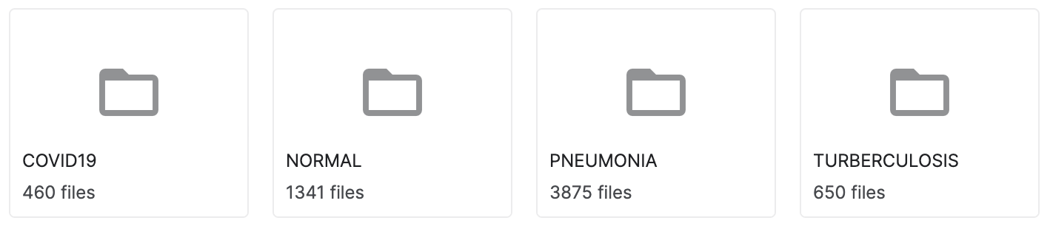
딥러닝 기반 흉부 X-Ray
폐질환 판독
데이터의 불균형
데이터 수집

Slide 6
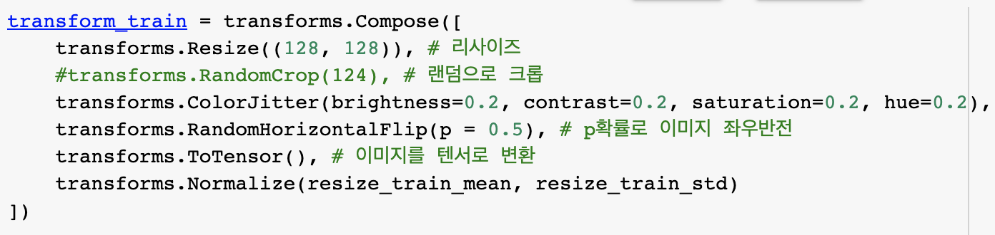
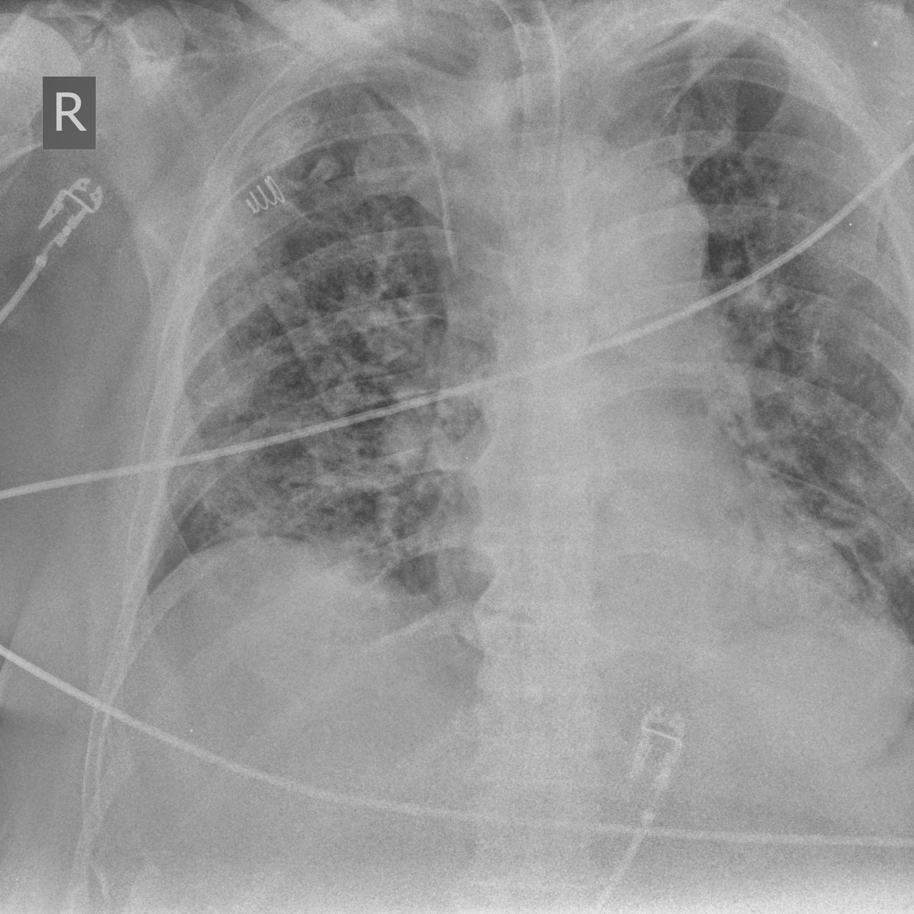
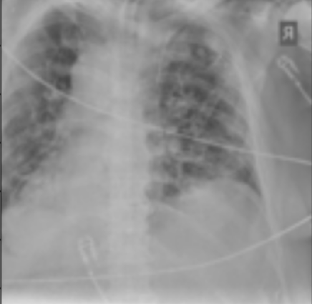
딥러닝 기반 흉부 X-Ray
폐질환 판독
데이터 전처리

Slide 7
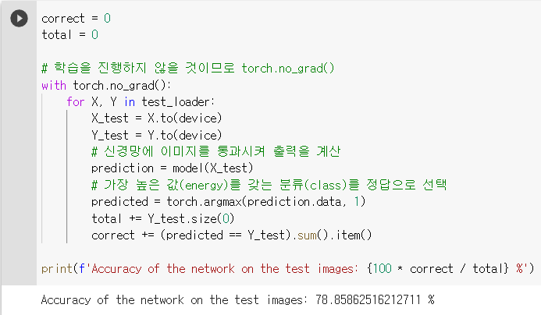

딥러닝 기반 흉부 X-Ray
폐질환 판독
5-Layer CNN: 78% accuracy
5-Layer CNN / RESNET-18

Slide 8
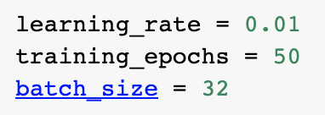

딥러닝 기반 흉부 X-Ray
폐질환 판독
ResNet-18: 53% accuracy
5-Layer CNN / RESNET-18

Slide 9
딥러닝 기반 흉부 X-Ray
폐질환 판독
02.
모델성능/Confusion Matrix

Slide 10
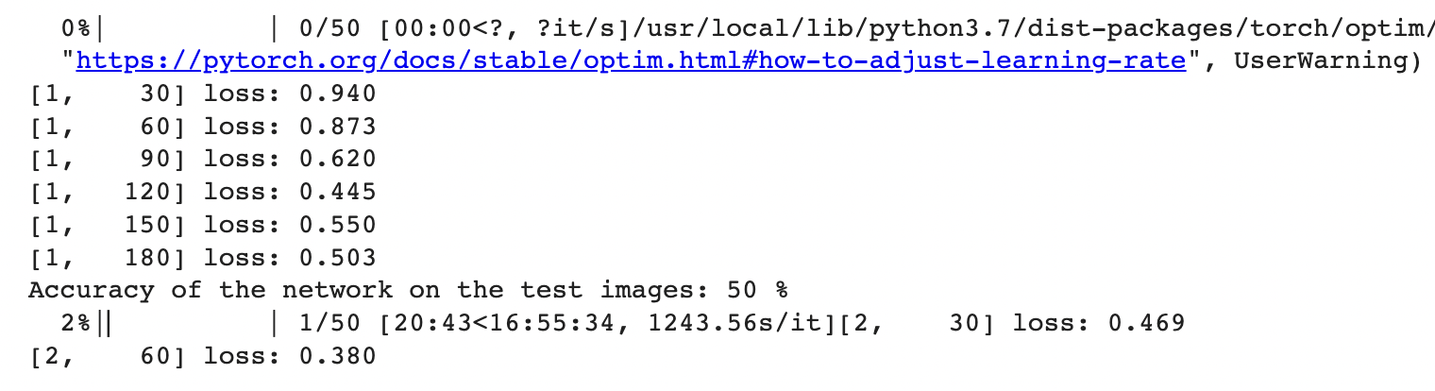
딥러닝 기반 흉부 X-Ray
폐질환 판독
EPOCH 10 -> 50

Slide 11
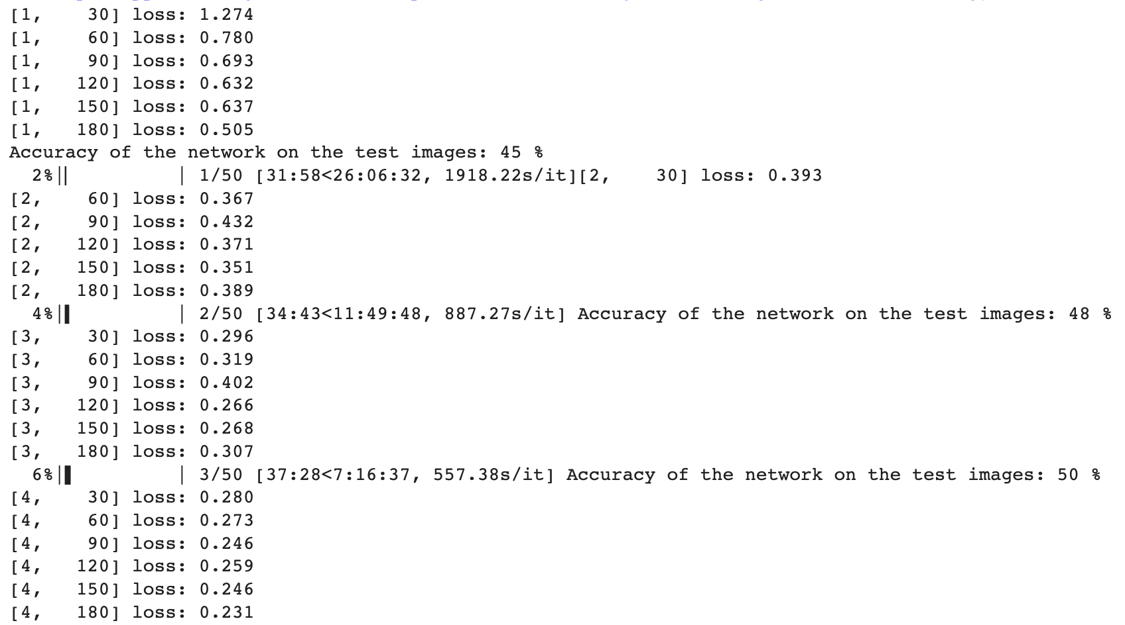
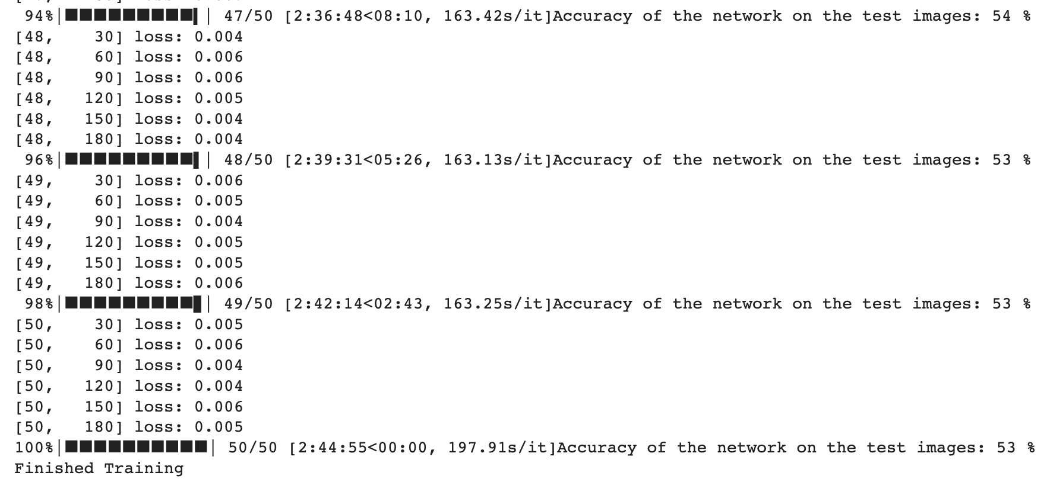
딥러닝 기반 흉부 X-Ray
폐질환 판독
50 epoch -> 약 3시간 진행
성능 향상?

Slide 12
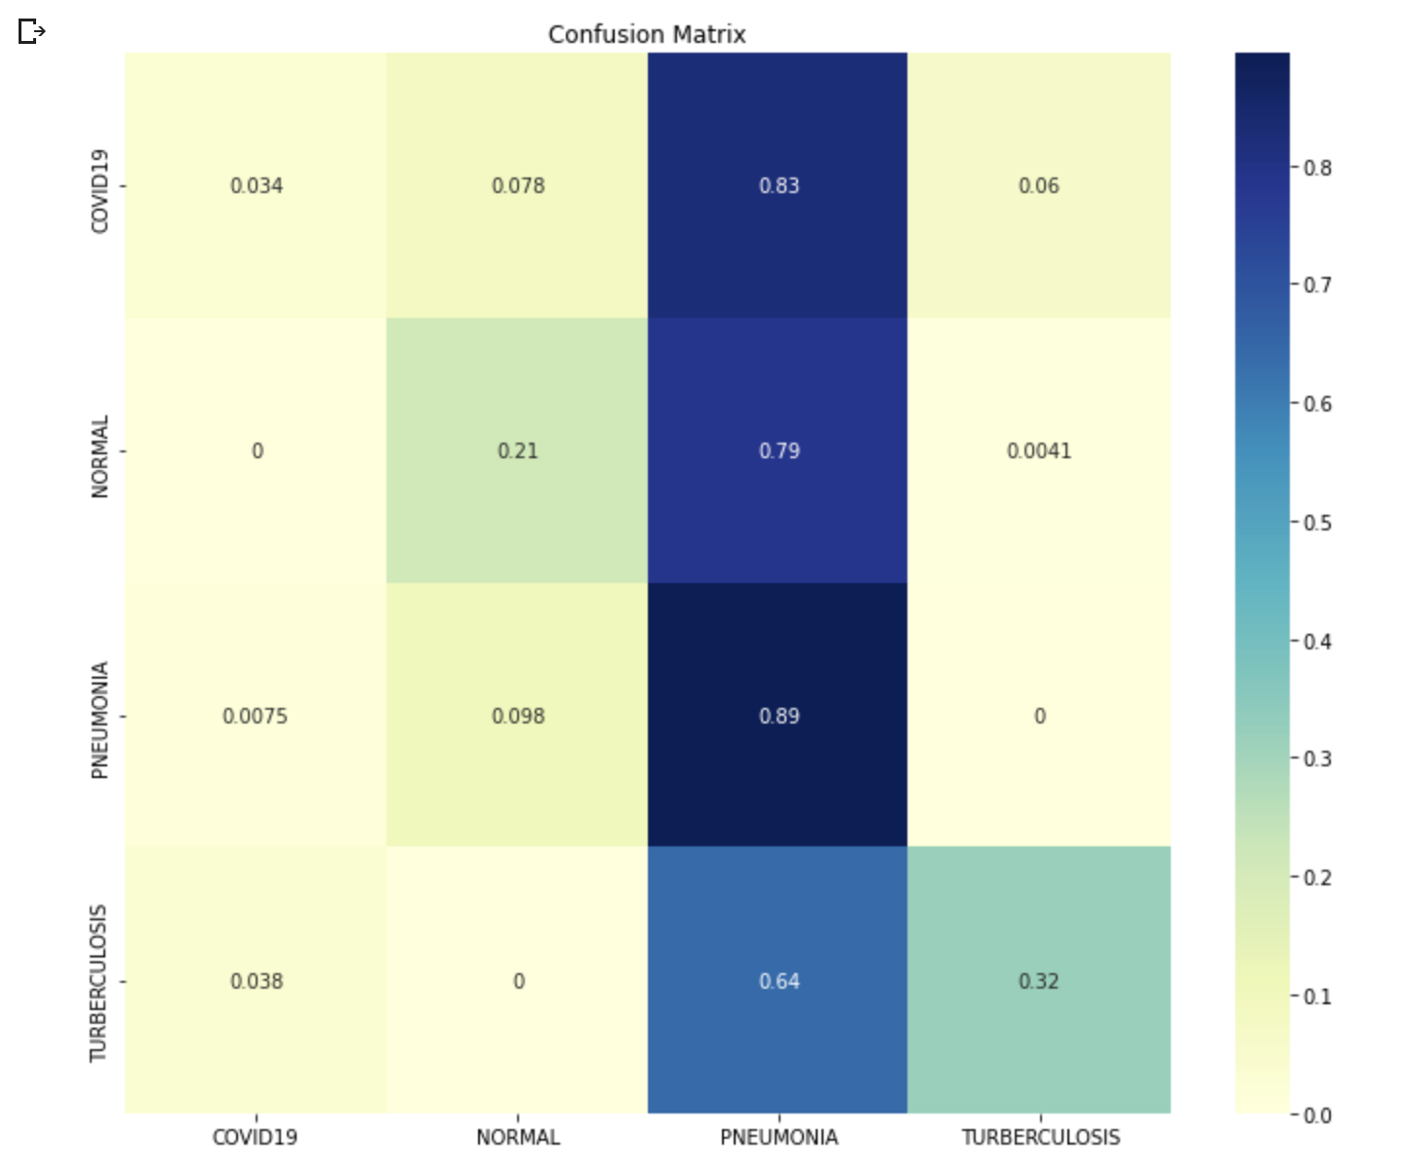
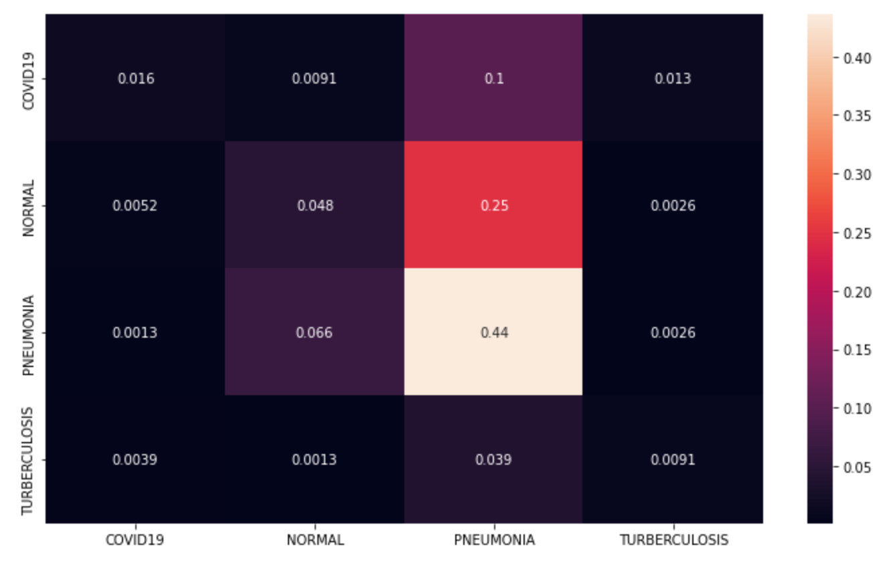
딥러닝 기반 흉부 X-Ray
폐질환 판독
Confusion Matrix

Slide 13
딥러닝 기반 흉부 X-Ray
폐질환 판독
THANK
YOU

